Slide 1
Agenda 12.3. Keskustelu Voimalinjasta
1) Katsaus tilanteeseen, Ismo Pohjantammi,
2) Keskustelu ilmajohtolinjan tuomista ongelmista
O Asukkaiden vaatimukset, näkökohtia eri kyliltä
O Voimalinjan ilmajohtoratkaisua vastustavat argumentit kokoreitin osalta; YVA ja vaihtoehtoiset reitit
O Kustannusarviot vaihtelevat, pitäisikö kaupunkia velvoittaa selvittämään kustannuksia vastaavissa hankkeissa?
3) Proseduurin ongelmat, 5.3. tilaisuuden jälkitunnelmat,
Kaupungin kaavoittajien ja VES Oy:n toimintatavat
4) Jatkotoimien suunnittelu
- Viestintä, neuvottelut ja muut toimet

Slide 2
Tilannekatsaus Aviapolis-Kivistö voimalinjahankkeesta – Adressilla alkaa olla vaikutusta
Kivistön ja Keimolan omakotiyhdistys 12.3. 2026
Ismo Pohjantammi

Slide 3
Ilmajohtona vedettävän voimalinjan kriittinen sijainti
Ilmajohdot kulkisivat Seutulan pelloilla muuttolintujen maakunnallisesti arvokkaan lintualueen poikki. Siksi ELY edellytti syyskuussa, että peltojen kohdalla voimalinjaa ”ei tule rakentaa ilmajohtona”.
Lapinkylässä voimalinja kulkisi vesilain mukaan suojeltavan noron yli, joten sitä suojaava puusto hakattaisiin.
Lapinkylässä on liito-oravien elinalue ja kulkuyhteyksiä, jotka ovat suojeltuja, voimalinjan hakkuuaukko + sen vieressä olevat omakotitalot muodostavat 50 m tai yli olevan aukon, mikä on liian pitkä liito-oravalle
Voimalinja kulkisi aivan asuntojen vierestä Kivistössä, Rauhalassa, Kannistossa, Lapinkylässä, Seutulassa ja Kiilassa.
Lähivirkistysalueet ja kulttuurimaisemat pilaantuvat

Slide 4
Vantaan kaupunki on ilmajohdoilla tuhoamassa omia visioitaan
Vantaa esiintyy ”luontopositiivisena” kaupunkina ja on nyt itse tuhoamassa noron ja Vantaanjokilaakson maisema- ja lintupellot .
Jokilaakso on valtakunnallisesti arvokasta kulttuurimaisemaa. Vantaa on tehnyt Vantaanjokivarren kulttuurimaisemasta omaa imagoaan nostattavan brändin – mutta rakentaa itse kuvaston ikoniselle paikalle ilmajohtolinjan.
Vantaa haluaa olla pientalomyönteinen kaupunki. Se kaavoittaa uusia pientaloalueita kuten Katrinebergin ja Rauhalanlaakson. Jälkimmäisen talot tulevat voimalinjaan kiinni. Katriinassa maisema muuttuu jokilaakson havainnekuvista.
Lähivirkistysalueiden merkitystä asukkaille on korostettu pitkään, mutta nyt Vantaanjoen rannalle ja Kanniston niityille tuodaan ilmajohdot.
Eikä kaupunki ajattele alueen nykyisiä pientaloasukkaita. Ilmajohto talojen vieressä alentaa ratkaisevasti asumisviihtyvyyttä. Pientalojen vetovoima heikkenee ja talojen arvo alenee. On jo merkkejä, ettei asuntoja saa myytyä.
Ilmajohto rajoittaisi kaupungin maankäytön mahdollisuuksia 50-70-vuodeksi.

Slide 5
Adressin vaatimukset, huomio YVA:sta
Vaadimme voimalinjan toteutusta Kiilan ja Keimolan aseman välillä maakaapelina ja/tai vaihtoehtoisten reittien perusteellista selvittämistä.
Vaadimme voimalinjan reitin kohdalta tehdään riittävän laajat ympäristöselvitykset ja kustannusvertailut eri vaihtoehdoista.
Edellytämme YVA-menettelyn käynnistämistä. Maiden lunastusprosessia ei saa vielä aloittaa.
Vantaan kaupungin tulee Vantaan Energian pääomistajana ohjata hankkeen suunnittelua ja toteutusta

Slide 6
Adressi luovutettiin kaupunginvaltuustolle 23.2.
Lapinkylän ja Kiilan alueen asukasryhmä ja Kivistön ja Keimolan omakotiyhdistys kävivät 23.2. luovuttamassa adressin 1460 allekirjoitusta kaupunginvaltuuston pj. Sakari Rokkaselle.
Pääsimme keskustelemaan puolueiden ryhmäjohtajien ja valtuuston puheenjohtajan kanssa ja adressilla tuntui olevan vaikutusta.
Poliitikot huomasivat, että kaupunki tavoittelee toisella kädellä asioita, joita se sitten toisella kädellä tuhoaa.
Valtuutetut olivat valmiita siihen, että kaupunki arvioisi vaihtoehtoja yleiskaavan mukaiselle ilmajohtoratkaisulle.
Valtuutettujen Eve Rämö ja Otso Kivimäen valtuustoaloitteessa: ”Teimme nyt aloitteen jossa vaadimme, että Vantaa selvittää mahdollisuudet edellyttää maakaapelointia ja laajoja luontoselvityksiä. Pyydämme kaupunkia myös selvittämään vaihtoehtoisia linjauksia.”
Poliitikoiden tahdonilmaus voisi saada myös Vantaan Energian Sähköverkot Oy:n neuvottelemaan vaihtoehdoista kaupungin kanssa.

Slide 7
5.3. VES Oy:n ja kaupungin toiminta tilaisuudessa ja koko prosessin aikana
Apulaiskaupunginjohtaja Tero Anttila, yleiskaavapäällikkö Juha Laine ja yleiskaavasuunnittelija Anne-Mari Kangas toistivat näkemystä, että yleiskaava on laillisesti laadittu ja sitä on voinut aikanaan kommentoida.
VES Oy:n haluaa pitäytyä yleiskaavan lupaamassa linjassa.
Kaavoittaja ja VES Oy pitäytyvät siis voimalinjan vanhassa suunnitelmassa, vaikka asutusta on kaavoitettu alueelle lisää 1980-luvulta alkaen.
Päätelmä1: Kaavoittaja on epäonnistunut tehtävässään, kun voimalinja ilmestyy kaavan mukaisesti rakennettujen asuinrakennusten viereen sekä lähivirkistysalueille ja kaupungin brändimaisemaan.
Päätelmä 2: Kaavoittajat uskovat vanhan kaavan olevan ikään kuin laki, vaikka se on suunnitelma, joka perustuu poliittiseen tahdonmuodostukseen.
Poliitikot voivat muuttaa sitä uudella tahdonilmauksella, esim. osayleiskaavalla tai muilla päätöksillä.

Slide 8
Asukkaat 5.3. tiedotustilaisuudessa, VES Oy:n selvitykset??
Asukkaat eivät ole olleet tietoisia yleiskaavan linjauksesta; kaupunki on kaavoittanut vielä 2000-luvulla uusia tontteja aivan linjan viereen ja siirtää nyt linjaa vielä lähemmäs asuntoja.
YVA-prosessia vaadittiin luontokohteiden takia. VES Oy sanoo nyt tehneensä luontoselvitykset, jossa em. luontoarvot on otettu huomioon, esim. madalletaan pylväitä ja sijoitetaan ne toisin. Nämä eivät ratkaise ongelmia.
Luontoselvitysten taso: Aiemmassa luontoselvityksessä ei mainittu noroa.
Aiemmassa VES Oy:n selvityksessä: ”Voimajohtoreitillä ei ole virkistyskäyttökohteita. Lähimmät kohteet ovat Tuupakan teollisuusalueen vieressä olevat golfkenttä ja Viinikan jalopuumetsikkö. Voimajohdolla ei ole vaikutusta näihin kohteisiin tai virkistyskäyttöön muuten.”
Kaupunki on kuitenkin rakentamassa Vantaanjoen varteen kevyenliikenteen väylää ja jokirantaa käytetään jo muutoinkin ulkoilualueena.
VES aikoo uusilla selvityksillä kiertää YVA:n, LVV ratkaisee.

Slide 9
Voimalinjan reitin taustalla kantaverkon sähkönjakelu pääkaupunkiseudulle Ruotsinkylän sähköasemalta
Sähköä ja siten voimalinjoja tarvitaan lisää, Vantaalla kuitenkin enemmän Aviapoliksen suunnalla kuin Keimolassa.
Vaikuttaa siltä, että Länsi-Vantaan ja pääkaupunkiseudun sähköä aiotaan kuljettaa Keimolan aseman kautta
Ruotsinkylästä voisi vetää voimalinjan Katriinantien vierestä Viinikkalan tulevalle sähköasemalle ja jakaa sitä sieltä edelleen länteen sekä Aviapolikseen
Viinikkalasta jako onnistuu myös Åbyn kautta ja Tikkurilantien sivusta Keimolaan
Tästä kokonaisuudesta olisi syytä keskustella poliittisten päättäjien kanssa, tämä ei ollut esillä adressin luovutustilaisuudessa

Slide 10
Valitaan maakaapeli tai vaihtoehtoinen reitti
0) Yleiskaavan mukaisella reitillä maakaapelilla voitaisiin kiertää Lapintien noro vetämällä kaapeli Lapinkylässä Riipiläntien sivuitse. Tämä ei edellyttäisi yleiskaavan muutosta, joten olisi nopea ratkaisu, mutta kustannukset nousevat
1) Åbysta Kivistönkorventietä Tikkurilantielle olisi lyhyin reitti, n. 5 km ja pituudella on vaikutusta hintaan, maakaapeli on ilmajohtoa kalliimpi, mutta ero ei ole 12-kertainen, vaan kustannuksiltaan lähinnä 2-4-kertainen, ei joen alitusta.
2) Tikkurilantien eteläpuolinen reitti voisi toteutua a) maakaapelilla, tai b) osin ilmajohtona ja osin maakaapelilla Keimolanmäen kohdalla
Keimolan ja Riipiläntien sähköasemien välinen osuus tulisi rakentaa maakaapelilla. Ilmajohto tulisi tässä aivan asuntojen viereen ja asutuksen ja tulevan ulkoilualueen väliin.
Jos reitti 1 tai 2 riittävän tehokkaita Keimolan tarpeisiin, ei yhteyttä Kiilasta Riipilän asemalle tarvita. Huoltovarmuuden nimissä voisi perustella, mutta myös eteläinen reitti lisää huoltovarmuutta. Samoin yhteys Ruotsinkylästä Viinikkalaan.
3) Muitakin vaihtoehtoisia reittejä on, kuten Kehä III linjalta Hämeenlinnantien länsipuolelle

Slide 11
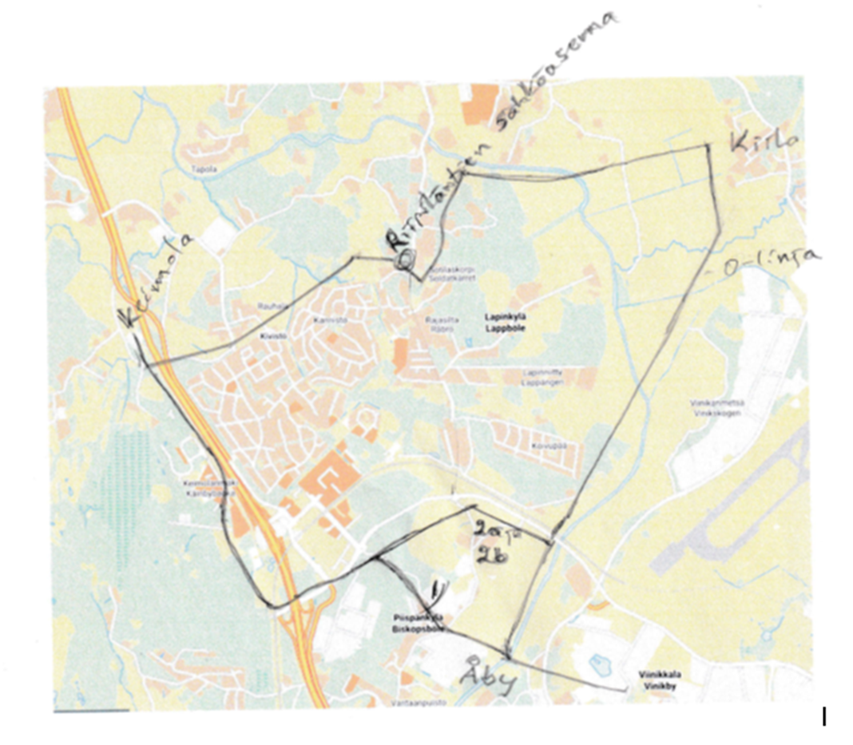

Slide 12
9.3. diat ja ”Jatkossa”
5.3. tilaisuudesta 9.3. VES Oy:n sivuilla jaetuissa dioissa:
”Voimajohto ei edellytä yleiskaavaa tai asemakaavaa, mutta yleiskaavassa osoitetusta ratkaisusta poikkeamiselle tulee olla painavat perustelut.”
”Adressi käsitellään kuntalaisaloitteena. Viranhaltijat valmistelevat vastauksen, tehdään yhteistyössä kaupunkiympäristön toimialan ja konsernipalveluiden kesken. Vastaus on pyydetty toimittamaan tiedoksi valtuutetuille.”
Virkakunta toteuttaa ja saattaa ohjata prosessia. Poliitikot voivat toimia muutoinkin. Meidän on oltava jatkuvasti yhteydessä poliitikkoihin.
Jatkossa tehtävinä ainakin:
Yhteydet poliitikkoihin jatkossa, kaupunginhallituksen puheenjohtajisto?
Infoa eri medioihin, someen kuvia reitistä ilmajohdon kera
Sähköpostirinkiin nimet ja osoitteet, yhteiset tapaamiset jatkossa

